Slide 1
Исследование взаимодействия аннексина V с фосфолипидными мембранами
Дипломная работа Фурмановой Яны, 10 “Б”

Slide 2
Проблема
В медицине встречаются патологии (например, синдром Скотта) в свертывании крови, связанные с нарушением его тромбоцитарного звена из-за недостатка или полного отсутствия фосфатидилсерин положительных тромбоцитов

Slide 3
Актуальность
Определение количества фосфатидилсерин-положительных тромбоцитов способствует выявлению нарушений в тромбоцитарном звене свертывания крови. Один из методов выявления - эксперимент по связыванию тромбоцитов с молекулами аннексина V

Slide 4
Цель
В ходе экспериментального исследования взаимодействия аннексина V с фосфолипидными везикулами рассчитать кинетические константы
В общей реакции
Константа диссоциации (обратна константе ассоциации):
[A], [B] и [A_{x}B_{y}] — концентрации A, B и комплекса A_{x}B_{y} соответственно

Slide 5
Задачи
Теоретическая часть:
изучить механизмы свертывания крови
исследовать структуру аннексина и его биологическую роль
Экспериментальная часть:
освоить метод проточной цитометрии,
исследовать взаимодействие аннексинов с фосфолипидными везикулами
рассчитать кинетические константы

Slide 6
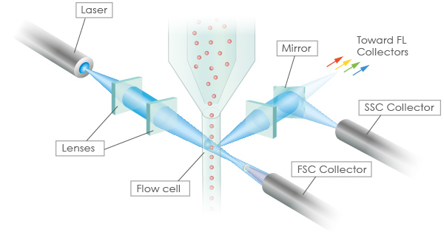
Метод исследования - метод проточной цитометрии

Slide 7
Связывание аннексина с мембраной клетки

Slide 8
Структура аннексинов
Аннексиновые повторы (А1)

Slide 9
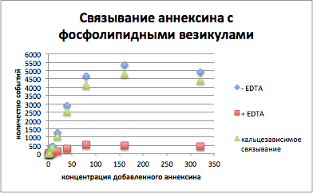
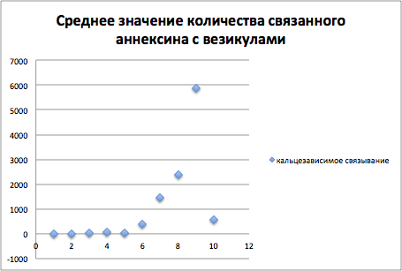
Результаты экспериментов

Slide 10
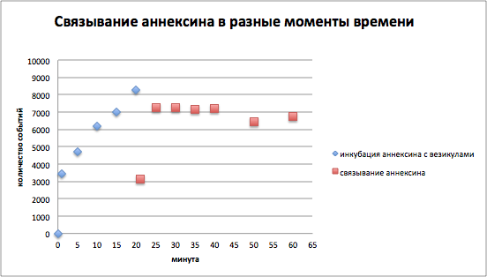
Результаты экспериментов

Slide 11
Источники
Волкер Герке, Стефан Мосс. Аннексины: от структуры к функциям / Волкер Герке, Стефан Мосс // 2001-2002
Пантелеев М. А., Атауллаханов Ф. И. Свертывание крови: биохимические основы/ М. А. Пантелеев, Ф. И. Атауллаханов // январь-март 2008
Пантелеев М. А., Атауллаханов Ф. И. Свертывание крови: методы исследования и механизмы регуляции/ М. А. Пантелеев, Ф. И. Атауллаханов // апрель-июнь 2008
Урсула Решер, Волкер Герке. Аннексины - уникальные мембранно-связывающие белки с разными функциями / Урсула Решер, Волкер Герке // 2004

Slide 12
Спасибо за внимание!

